Slide 1
Type-test
CS324 - Skripting jezici
Nikola Tasić 3698

Slide 2
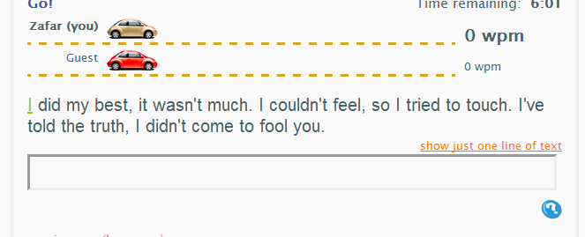
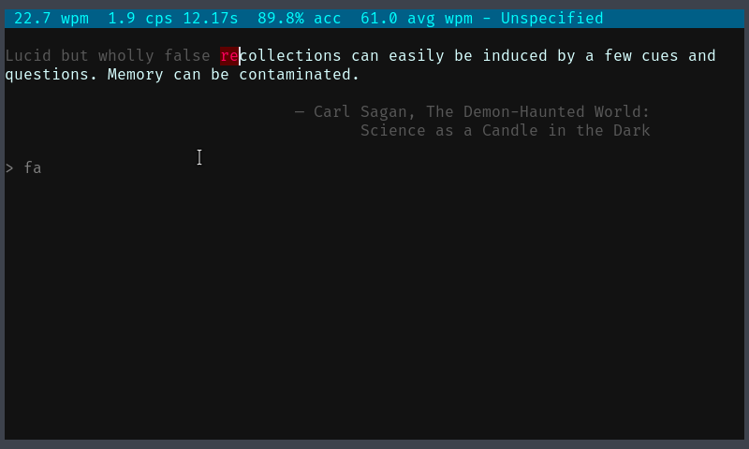
Typeracer: https://play.typeracer.com/
wpm:
https://github.com/cslarsen/wpm

Slide 3
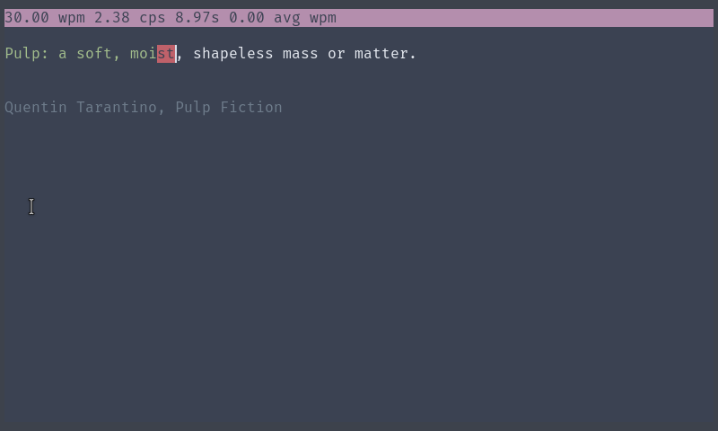
Fukcionalnosti
Merenje reči po minuti
Merenje karaktera u sekundi
Merenje proseka reči po minuti
Prikazivanje vremena za koje je korisnik otkucao tekst
9000+ tekstova za kucanje
Prikazivanje grešaka u kucanju

Slide 4
Implementacija
Iscrtavanje karaktera sa greškama
Resize terminala
Sinhronizacija zaglavlja
Zaostali thread

